Slide 1
Responsive web design
RWD
Diseño web básico
Junio 2018

Slide 2
Estructura flexible con un diseño responsivo
¿Qué es Responsive web design (RWD)?
Considerado un estándar por la mayoría de desarrolladores web, es la técnica para diseñar e implementar sitios web que adapten su contenido según las dimensiones de la pantalla del dispositivo en el que se visualice.
Es hacer que el sitio web se adapte a todos los tamaños de pantallas: computadora de escritorio, laptop, tablet, smartphone, libro electrónico, etc.

Slide 3
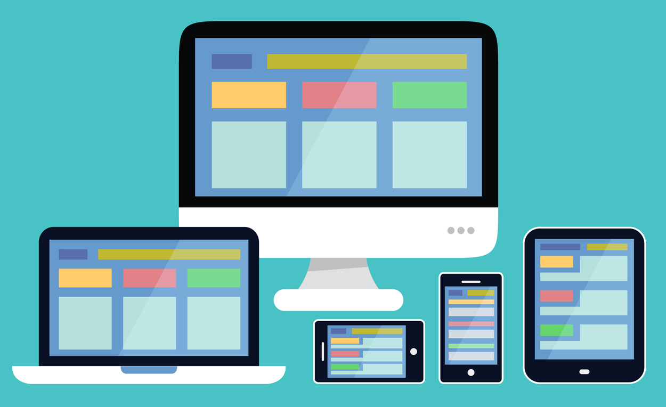
Estructura flexible con un diseño responsivo

Slide 4
Ventajas
Páginas flexibles en cualquier resolución de pantalla y dispositivo.
Desempeño web unificado: ni más ni menos funciones según el dispositivo.
Fácil navegación y correcto posicionamiento de elementos en todas las pantallas.
Mejora la experiencia del usuario.
Brinda una mejor percepción de la empresa/cliente.
Mejor posicionamiento en los motores de búsqueda.
Notes:
También es una gran herramienta competitiva y comercial ya que el acceso al sitio se facilita en todas las plataformas, lo que da la ventaja de llegar a más usuarios.
Por lo general, un sitio web responsivo CARGA MÁS RÁPIDO que otro no responsivo.
Ser 100% responsivo es una de las prioridades que tienen actualmente las empresas para poder llegar a un número más grande de personas y ofrecerles a los usuarios de smartphones y tablets, la oportunidad de acceder a su sitio web de forma correcta y con una visualización adecuada de la información.

Slide 5
Diseño responsivo VS Mobile first
¿Cuál es la diferencia?
Aunque estas dos filosofías parezcan lo mismo… Son exactamente lo contrario.
Mientras con mobile first empezamos nuestro diseño para dimensiones de smartphone, en el responsive web design partimos de un diseño para dispositivos de escritorio y vamos ajustando el contenido de las páginas a una menor escala (según nuestros breakpoints).
Notes:
Irás estirando la ventana hasta que te des cuenta que tu diseño comienza a verse feo. Entonces es el momento de poner un "breakpoint“.
Breakpoint= punto de ruptura)

Slide 6
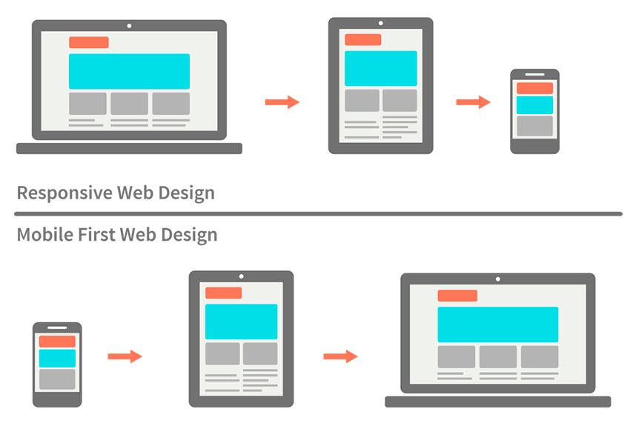
Diseño responsivo VS Mobile first

Slide 7
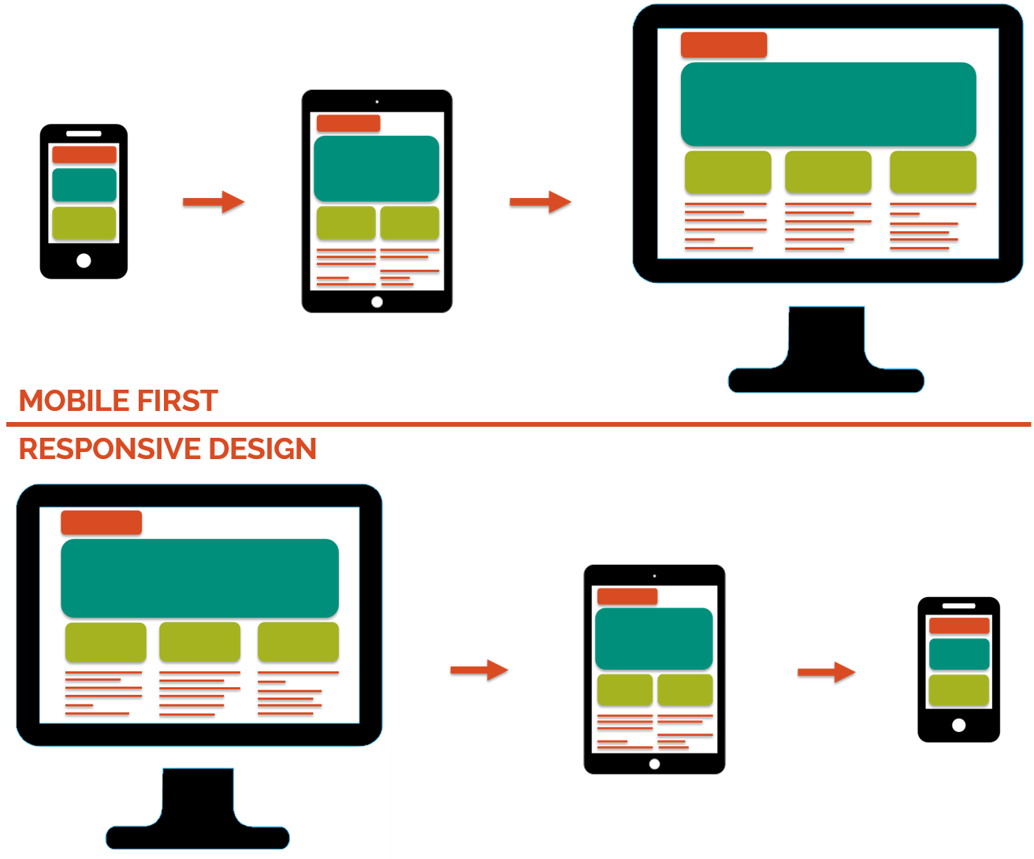
Diseño responsivo VS Mobile first

Slide 8
Ejemplos de sitios web responsivos
https://www.dropbox.com/es/
https://www.spotify.com/mx/
https://www.samsung.com/mx/
https://www.apple.com/mx/
http://www.starbucks.com.mx

